Slide 1
Dose 2016 Tobias Brückmann
Echte Agilität ist eine gute Strategie. Aber kein gutes Ziel.

Slide 2
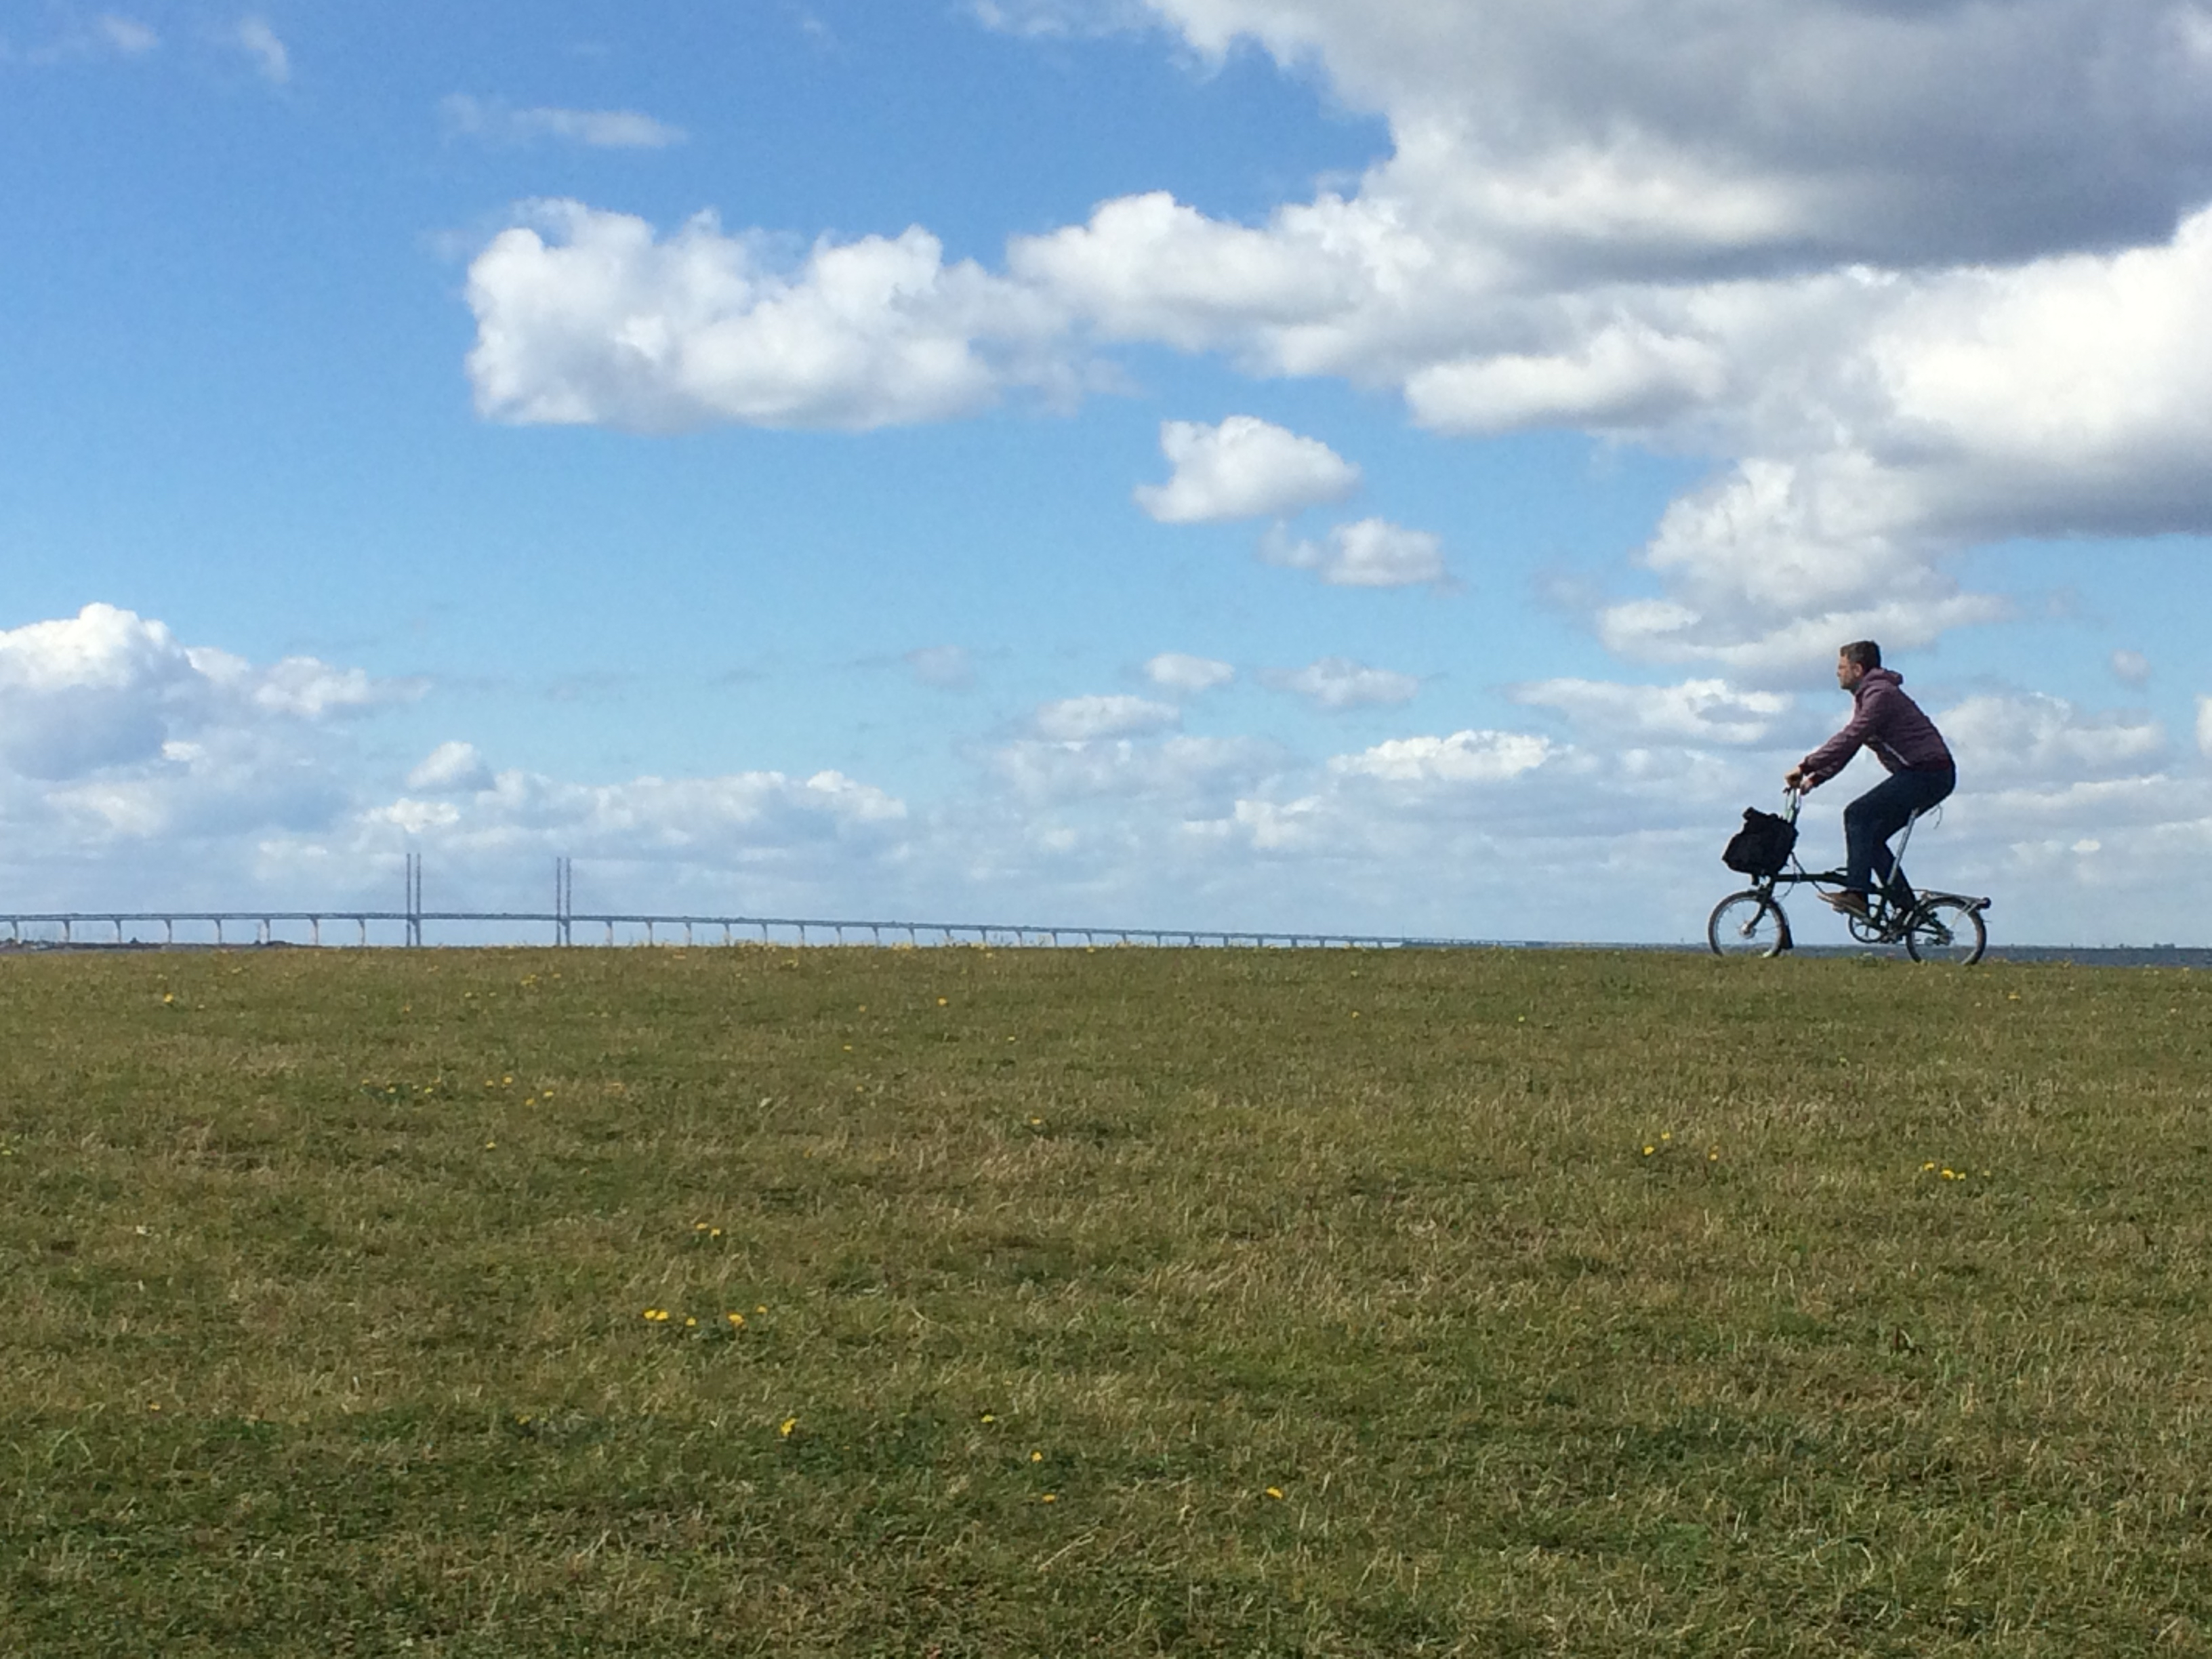
Tobias Brückmann

Slide 3
Prolog: Die Psychologie der Täuschung
Menschen sehen nicht unbedingt was [...] passiert – wir sehen was uns interessiert, [...] was wir sehen wollen.
Offensichtliches wird gern übersehen oder [...] aktiv ausgeblendet.
Die Kunst der Täuschung ist [...] nicht [...] abzulenken, sondern auf etwas Irrelevantes hinzulenken.
Menschen wollen eine Erklärung. Für alles. Gibt es keine, erfinden sie lieber eine.
Wir sehen Verbindungen, wo keine sind.
Es ist leichter, eine Gruppe von Menschen zu täuschen als einzelne.
Alle spielen gerne mit, denn niemand will als leicht zu täuschen gelten. Und so werden aus [...] Tricks wahre Wunder.
Quelle: Eckhard von Hirschhausen - Wunder wirken wunder; ISBN 9783498091873

Slide 4
Agenda
1# Warum Veränderung?
2# Prinzipien echter Flexibilität
3# Nachhaltige Entwicklung von Flexibilität

Slide 5
1# Warum Veränderung?
Grundlage
Globale Vernetzung und technologischer Wandel
Internet ist disruptive Basistechnologie
„Alles, was die Kunden lieber mögen als das, was sie vorher gekannt haben, ist disruptiv.“ Jeff Bezos, Amazon
Schnelle, drastische Veränderung von Märkten, Kunden und Geschäftsmodellen

Slide 6
1# Warum Veränderung?
früher
heute
Bildquelle: Fotolia

Slide 7
1# Warum Veränderung?
Aktuelle Realität: Schnelle, drastische Veränderung von Märkten, Kunden und Geschäftsmodellen
Fähigkeit zur kontinuierlichen Veränderung ist strategischer Erfolgsfaktor von Unternehmen
Flexibilität, sowie schnelles Agieren, werden zum Muss.

Slide 8
1# Flexibilität bedeutet ...
Anpassungsfähigkeit
Schnell auf geänderte, äußere Rahmenbedingungen reagieren und sich Veränderungen anpassen
Innovationsfähigkeit
Markt- und geschäftsmodellverändernde Innovationen erzeugen, bewerten und sich entsprechend anpassen
Trendfähigkeit
Technische, gesellschaftliche und sonstige Änderungen frühzeitig bemerken, darauf reagieren und mitgestalten

Slide 9
1# Flexibilität bedeutet ...
... kontinuierliche Veränderung.
... Leiden.
Nachteil
Veränderung und Unsicherheit erzeugen Stress
Neue Pläne können sich schnell wieder ändern
„To change is difficult. Not to change is fatal.“ William Pollard

Slide 10
1# Entwicklungsziel: Flexibilität
Organisationen müssen kontinuierlich flexibel auf Veränderungen reagieren können.
Nicht nur heute, sondern für immer!
Nur so können Organisationen den Anforderungen der Digitalisierung gerecht werden.

Slide 11
2# Prinzipien echter Flexibilität

Slide 12
2# Prinzipien echter Flexibilität (Auswahl)
Anpassung durch Inspektion, Reflexion und Transparenz
Kontinuierliche Inspektion und Reflexion
Alle Informationen stehen allen Beteiligten zur Verfügung
Ziel: hohe Produkt- und Prozessqualität
Lernen durch schnelle Fehler
Schnell Fehler machen, daran Lernen.

Slide 13
2# Prinzipien echter Flexibilität (Auswahl)
Vermeidung unnötiger Formalitäten
Nur Dokumente erstellen, die echten Nutzen haben oder von unveränderlichen Rahmenbedingungen gefordert werden
Konzentration auf die Beseitigung von Verzögerungen im Ablauf (eng. „Bottlenecks“)
Fokus auf guten Arbeitsfluss (eng. „Flow“) und nicht auf Auslastung von MitarbeiterInnen

Slide 14
2# Prinzipien echter Flexibilität (Auswahl)
Fortschrittsmessung durch Validierung von Ergebnissen
Nicht der Planstatus, sondern erzeugte Ergebnisse zählen
Fokus: Erzielte Ergebnisse, nicht: begonnene Arbeiten
Kontinuierliche Messung und adaptive Planung
Fortschrittsmessung als Basis für Bewertung der Situation
Ziel: angemessene Plananpassung in Abhängigkeit der gewonnenen Erkenntnisse und des Feedbacks

Slide 15
2# Prinzipien echter Flexibilität (Auswahl)
Nachhaltige Geschwindigkeit: schnell, aber nicht gehetzt
Kontinuierlich, langfristig darstellbares Tempo etablieren
Lieferung kontinuierlich hoher Qualität
Begleitendes, adaptives Qualitätsmanagement
Fokus: Fehlervermeidung bzw. schnelle Fehlererkennung
Verantwortung für Qualität liegt beim gesamten Projektteam

Slide 16
3# Nachhaltige Entwicklung von Flexibilität

Slide 17
3# Nachhaltige Entwicklung von Flexibilität
Annahme: Agilität = Flexibilität
Projekte mit Scrum sind nur ein Element von Flexibilität
Zertifizierung von MitarbeiterInnen zum Scrum-Master oder Product-Owner ≠ Einführung von Agilität
Nachhaltige Entwicklung von Flexibilität ist Königsdisziplin der Organisationsentwicklung

Slide 18
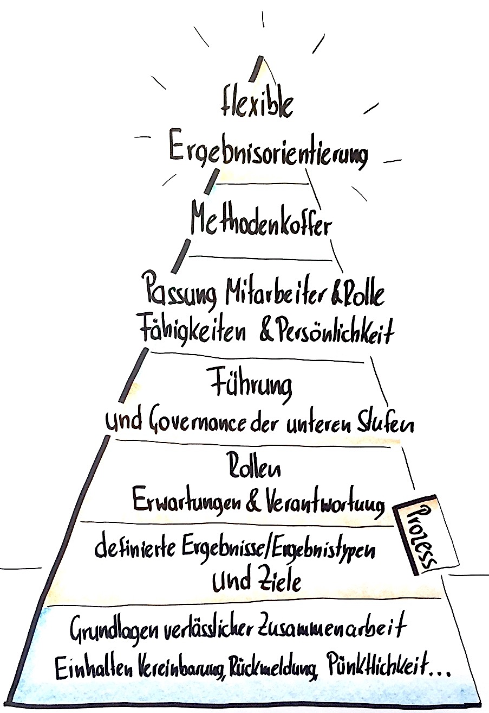
3# Nachhaltige Entwicklung von Flexibilität
Fleximity
Modell und Methode zur nachhaltigen Entwicklung von Agilität Flexibilität
Identifikation und Implementierung von kurz- bis langfristigen Entwicklungspfaden

Slide 19
3# Nachhaltige Entwicklung von Flexibilität
Typische Szenarien
Einführung spezifischer Kompetenzen
Architekturmanagement
Requirements Engineering
Technologietransformation
Einführung von Rollen
Projektinitiierung
Einführung von Agilität
Re-Organisation

Slide 20
3# Nachhaltige Entwicklung von Flexibilität
Flexibel/Agil/Fit für Digitalisierung in 4 Schritten
Zielbestimmung
Zu was möchte ich (Person/Team/Organisation) fähig sein?
Aktuellen Reifegrad messen
Fleximity-Model
Konkrete Entwicklungspfade identifizieren
Für Organisation, Person und Unternehmenskultur
Maßnahmen zu Entwicklung durchführen

Slide 21
3# Fleximity-Modell
Reifegradmodell für Flexibilität
Sieben aufeinander aufbauende Ebenen
Ist eine untere Ebene nicht stabil, werden alle oberen Ebenen gehemmt.

Slide 22
3# Fleximity-Modell
Kultur verlässlicher Zusammenarbeit
Gelebte Denk- und Verhaltensweisen sowie Werte (u. A. Treffen und Einhalten expliziter Vereinbarungen, Rückmeldung zu Ergebnissen, Pünktlichkeit)

Slide 23
3# Fleximity-Modell
Definierte Ergebnisse, Ergebnistypen, Ziele
Klare Ziele zur Lenkung aller Beteiligten in eine gemeinsame Richtung
Definierte Ergebnisse und Ergebnistypen zur Klärung von Erwartungen der Stakeholder

Slide 24
3# Fleximity-Modell
Rollen, Erwartungen und Verantwortung
Eine Rolle ist die Summe aller Erwartungen an eine Funktion
Verantwortung für die Erbringung konkreter Ergebnisse (aus Ebene 2) ist an Rolle gekoppelt und somit klar zugeordnet.

Slide 25
3# Fleximity-Modell
Führung und Governance
Sicherstellung, dass die Elemente der Ebenen 1–3 tatsächlich gelebt, gepflegt und weiterentwickelt werden

Slide 26
3# Fleximity-Modell
Passung von MitarbeiterInnen und Rolle
Eine Person muss zur effektiven Ausführung ihrer Rolle/n die erforderlichen fachlichen, persönlichen und emotional -sozialen Fähigkeiten haben (z.B. Umgang mit Unsicherheiten)

Slide 27
3# Fleximity-Modell
Methodenkoffer
Fähigkeit, verschiedene Methoden zur Bewältigung der Aufgaben zu kennen und je nach konkreter Situation die effektivsten gezielt auswählen zu können

Slide 28
3# Fleximity-Modell
Flexibilität
Schnelle Anpassung der Arbeitsweise von Personen und Organisationen an geänderte Rahmenbedingungen
Kontextabhängige Ergebnisorientierung

Slide 29
3# Fleximity-Modell
Person
Organisation
Kultur
Kultur vs. Organisation vs. Person
Eins geht nicht ohne das andere
Zusammenspiel ist wichtig!
Person
Organisation
Kultur

Slide 30
3# Nachhaltige Entwicklung von Flexibilität
Person
Organisation
Kultur
Typische Szenarien
Einführung spezifischer Kompetenzen
Architekturmanagement
Requirements Engineering
Technologietransformation
Einführung von Rollen
Projektinitiierung
Einführung von Agilität
Re-Organisation
Person
Organisation
Kultur

Slide 31
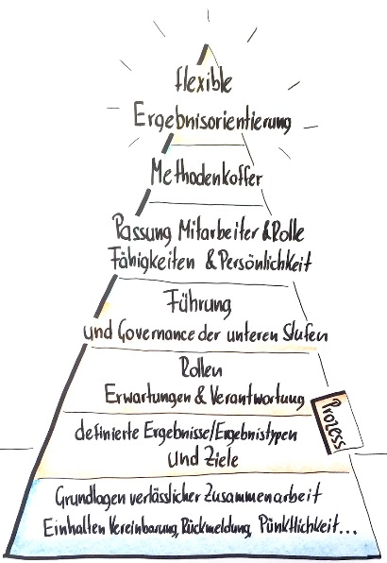
3# Nachhaltige Entwicklung von Flexibilität
... ist kein Hexenwerk.
... aber kompliziert.
Beitrag des Vortrags:
Prinzipien echter Flexibilität
Fleximity-Modell: Praktische Reflexionshilfe für jede Lebenslage
Fleximity-Methode (Fit in 4 Schritten): Methode für strukturierte Entwicklung

Slide 32
3# Nachhaltige Entwicklung von Flexibilität
Erstmal bewusst gut werden. Dann agil flexibel.
Quick-Wins (d.h. ohne Prozessänderung)
Pünktlichkeit
Transparenz
Kulturbewusstseinsfähigkeit
Vereinbarte Ziele bzw. Ergebnisse auf jeder “Ebene“

Slide 33
3# Nachhaltige Entwicklung von Flexibilität
Erstmal bewusst gut werden. Dann agil flexibel.
Verantwortung für Prozesse, Ergebnisse und Aufgaben klar und transparent festlegen
Rollen klar über Ergebnisse definieren
Aktive Entwicklung der MitarbeiterInnen
Ebenen 1-3 im Alltag einhalten, kontinuierlich reflektieren und konsequent weiterentwickeln

Slide 34
Epilog

Slide 35
Epilog: Erkenntnis in eigener Sache
Warum sind viele Seminare nicht effektiv?
Person
Organisation
Kultur
Person
Organisation
Kultur

Slide 36
Unser Newsletter. Bleiben Sie informiert. www.campus-lab.de/newsletter
Prof. Dr. Tobias Brückmann
brueckmann@campus-lab.de
+49 176 62018644
CampusLab GmbH
www.campus-lab.de
Kastanienallee 95
45127 Essen

Slide 37
Literatur
Rubin, K. S. (2014): Essential Scrum. Umfassendes Scrum-Wissen aus der Praxis. mitp Verlag, Frechen. ISBN 978-3-826690471.
von Hirschhausen, E. (2016): Wunder wirken Wunder, Rowohlt Verlag. ISBN 9783498091873

